Slide 1
CarMander
Proyecto final HADA 14/15

Slide 2
Presentación y equipo
Integrantes:
Jorge Espinosa Campello
Cristobal Jesús Gonzalez
Jorge Segovia Tormo
Javier Molpeceres Gómez
Jose Carlos Rabasco
Nèstor
José Manuel Aracil Laín

Slide 3
Introducción
Aplicación web de venta de vehículos. Clasificándolos según su categoría o características.
Interfaz amigable y sencilla.
Adaptable a distintos tamaños de pantalla(CSS %)

Slide 4
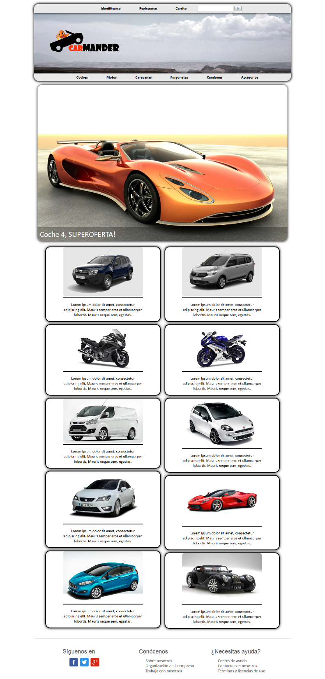
Presentación interfaz MainPage

Slide 5
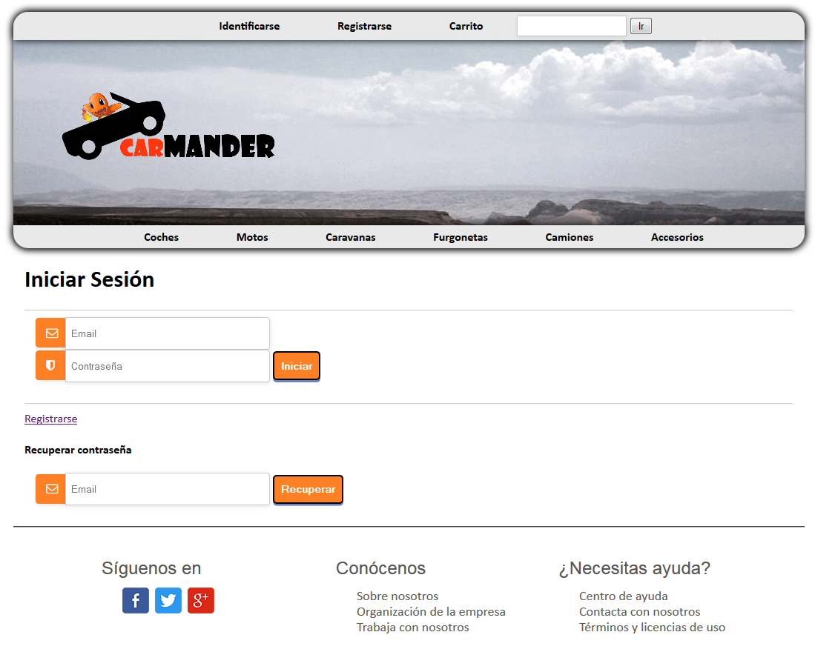
LOGIN
PARTE COMUN DE DEFAULT.ASPX

Slide 6
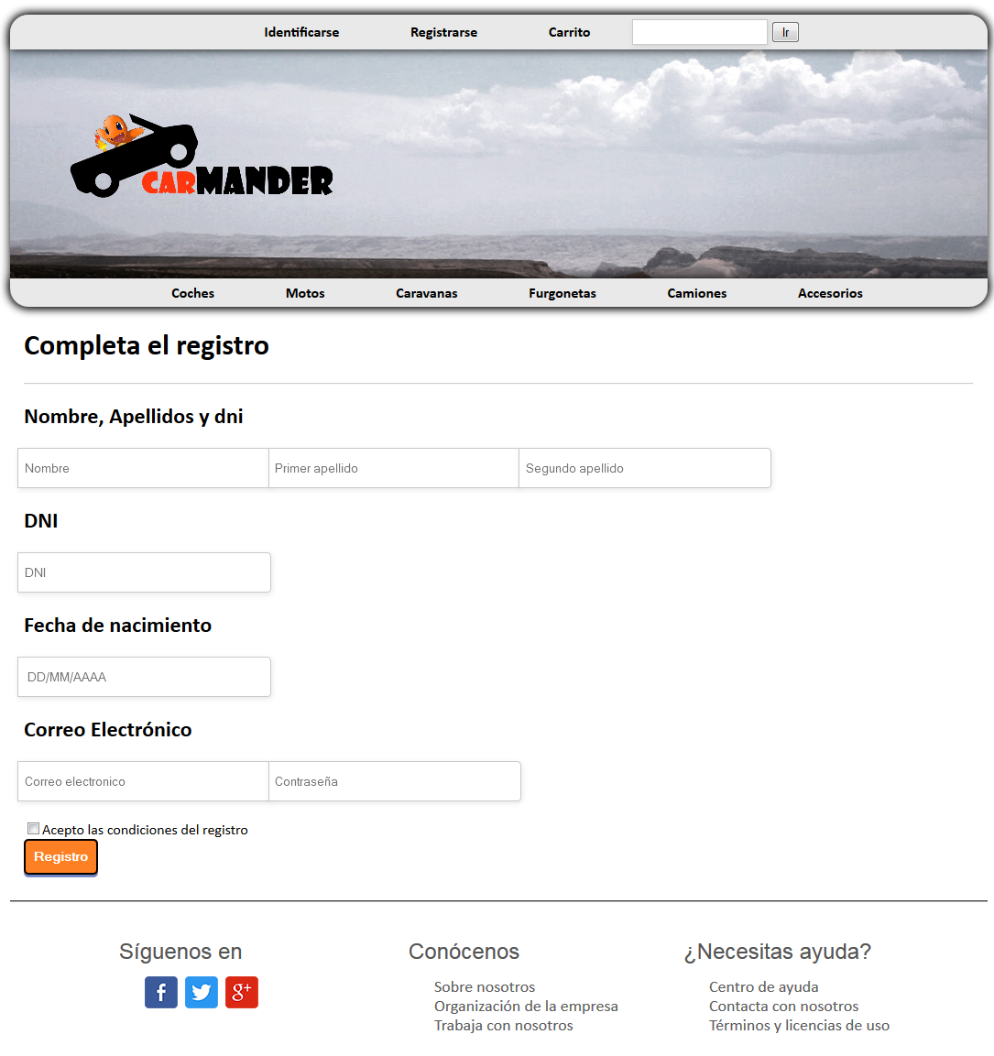
Registro

Slide 7
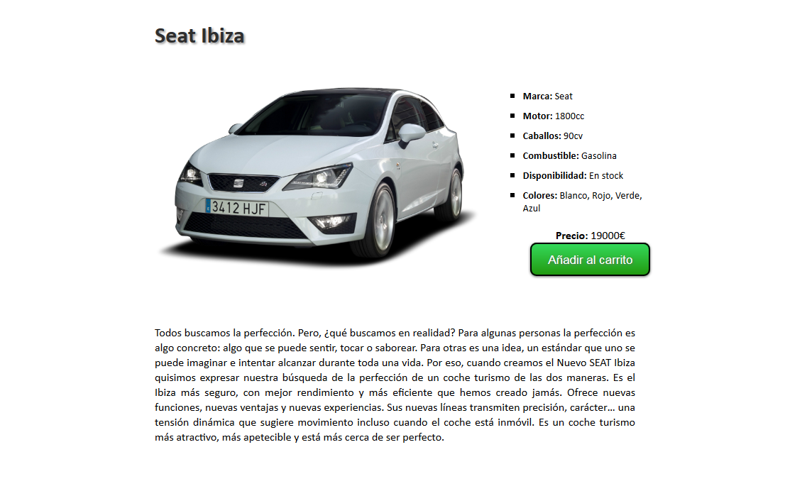
Producto en Detalle

Slide 8
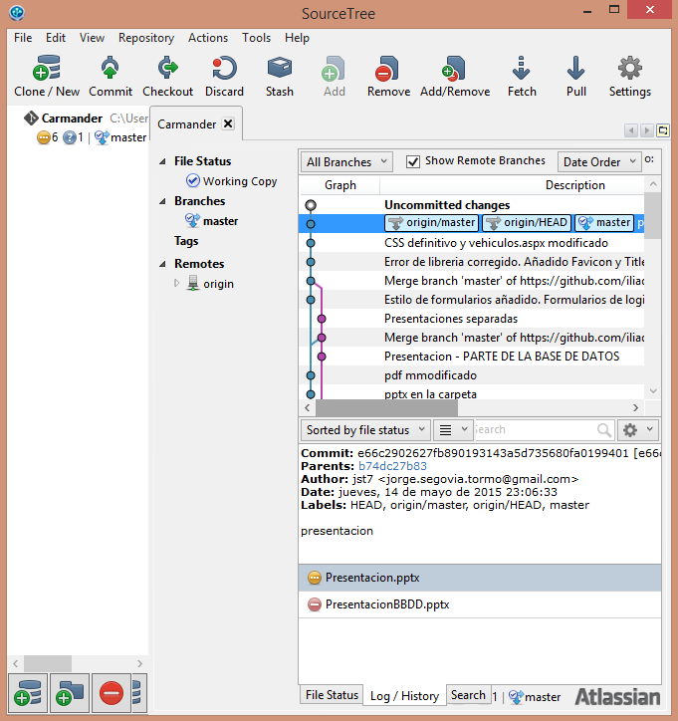
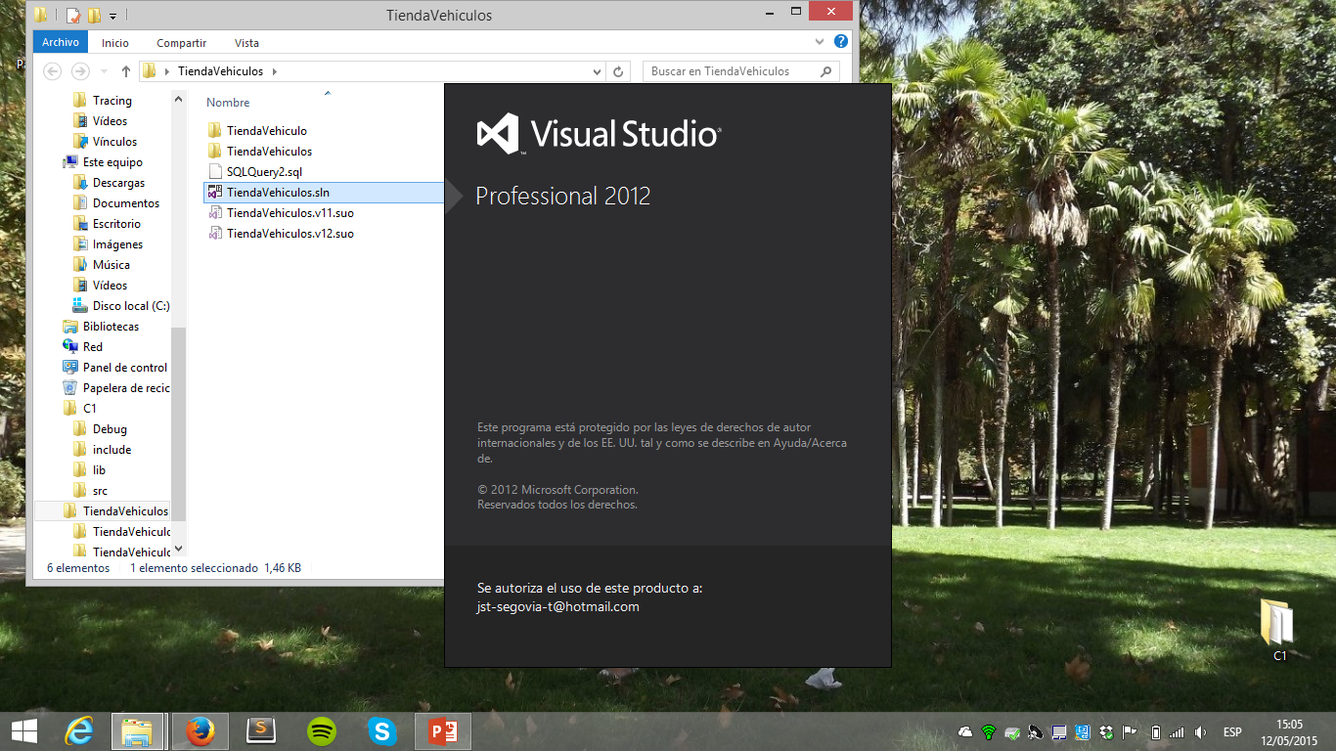
Herramientas y lenguajes
Visual Studio 2012
Framework .Net C# ASP.Net
Control de versiones con SourceTree
SQL Server 2012

Slide 9
Modelo de capas

Slide 10
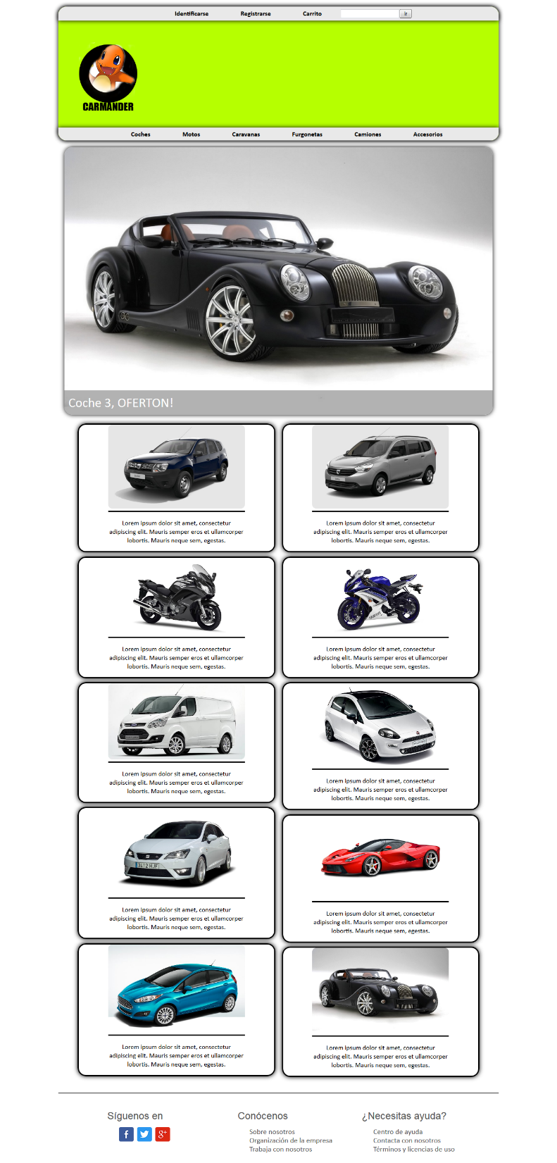
CAPAS
Dividimos el Master en 3
ContaintsSourceFolder dentro del Cuerpo
CUERPO
ARRIBA IGUAL pequeñas variaciones.
MEDIO VARIA POR CAPA
BAJO IGUAL en toda la web

Slide 11
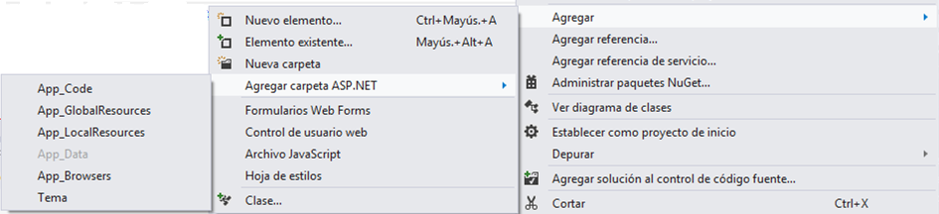
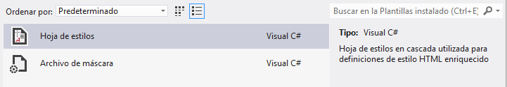
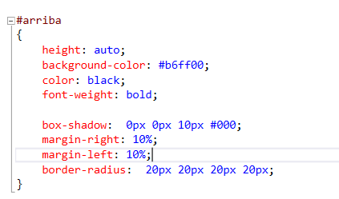
CSS

Slide 12
Cokies usuarios ficheros y email
No se comercia con sus datos por la ley de protección de datos y pueden ser eliminados. Tampoco se comercia con el email.

Slide 13
Bases de Datos y Entornos

Slide 14
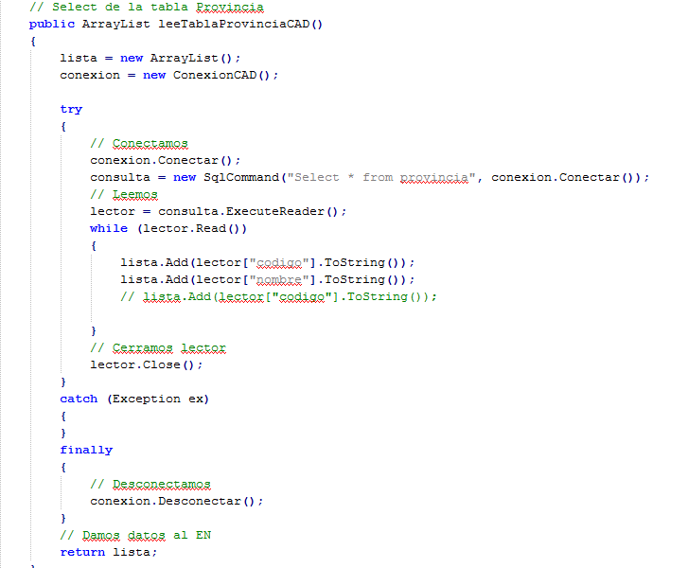
Entorno Conectado
Utilización de Entorno Conectado
Ventajas:
El entorno es más fácil de mantener
La concurrencia se controla más fácilmente
Es más probable que los datos estén más actualizados que en otros escenarios
Inconvenientes:
Debe existir una conexión de red constante
Escalabilidad limitada

Slide 15
Entidad-Relacion Carmander

Slide 16
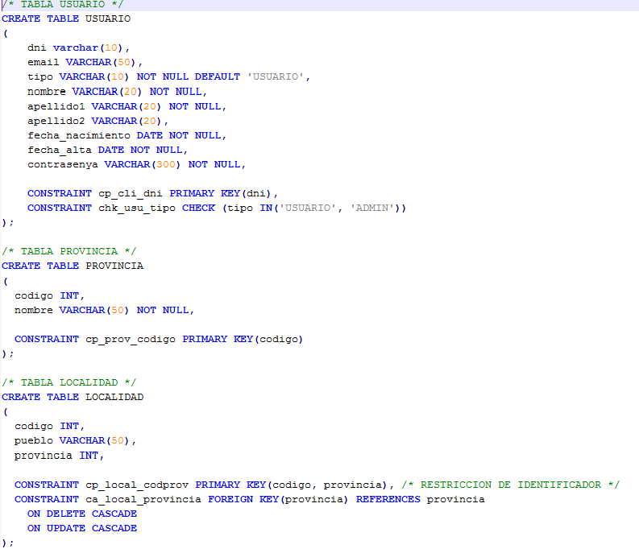
Script BBDD

Slide 17
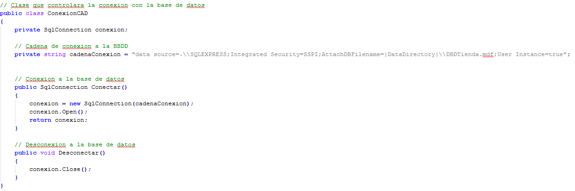
Conexión Capa CAD

Slide 18
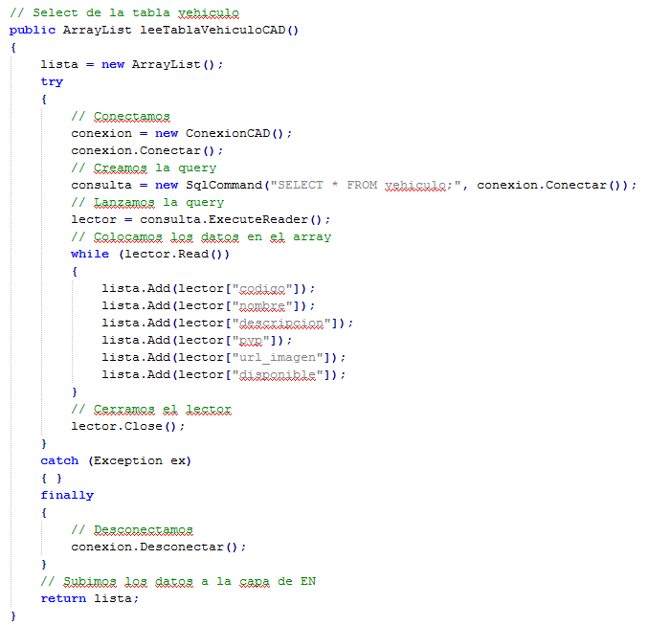
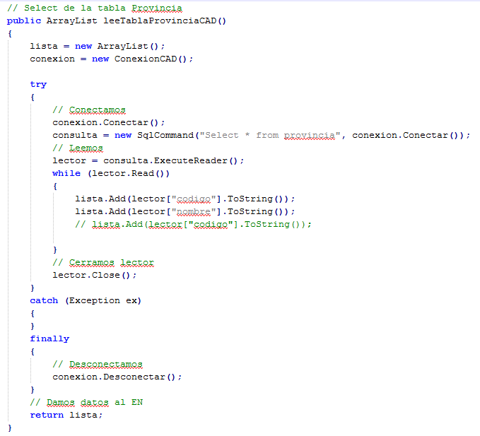
CAD

